Slide 1

ĐẠI HỌC CẦN THƠ
TRƯỜNG CÔNG NGHỆ THÔNG TIN VÀ TRUYỀN THÔNG
BÁO CÁO HỌC PHẦN
NĂNG LỰC SỐ NÂNG CAO
ĐỀ TÀI
HỆ THỐNG CHATBOT HỖ TRỢ TUYỂN DỤNG
DỰA TRÊN RETRIEVAL-AUGMENTED GENERATION
Nhóm học viên thực hiện | Người hướng dẫn khoa học
Đổ Hiếu Nghĩa – M3725025 | TS. Trần Nguyễn Minh Thư
Nguyễn Tuấn Kiệt – M3725022

Slide 2
Nội dung báo cáo
1. Giới thiệu bối cảnh tuyển dụng
2. Phương pháp RAG đề xuất
3. Thảo luận về kết quả
4. Hướng phát triển hệ thống

Slide 3






Giới thiệu bối cảnh tuyển dụng
This task takes
a lot of time

Slide 4


Giới thiệu bối cảnh tuyển dụng
Resume
HR
CV
Trả lời
VectorStore

Slide 5
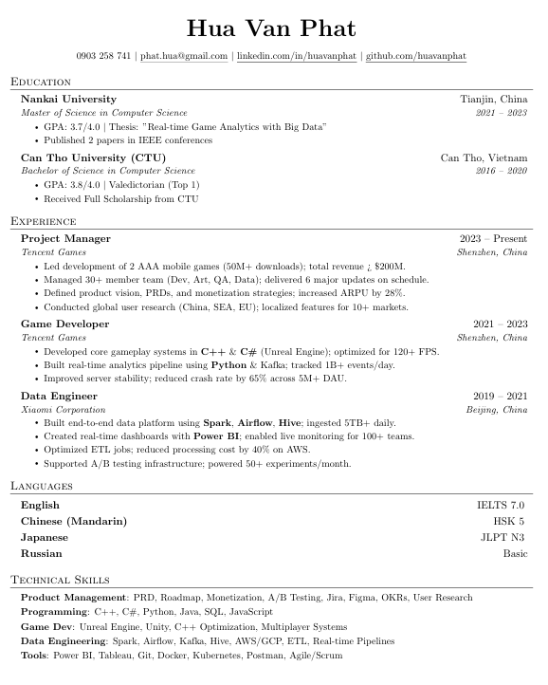
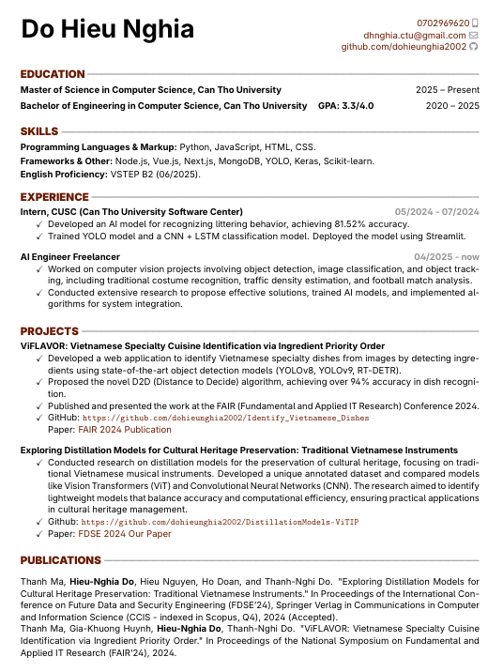
Phương pháp RAG đề xuất
Một số mẫu dữ liệu

Slide 6


Phương pháp RAG đề xuất
Tạo vectorDB từ dữ liệu CV
Clean text CV
Tách văn bản thành chunks
35 mẫu
Tiền xử lý
FAISS
multiligual-e5-base
Embeddings
768 chiều
sentence-transformers
~278 triệu tham số
VectorStore

Slide 7
Phương pháp RAG đề xuất
Quy trình truy vấn
RETRIEVER
Tạo embeddings câu hỏi
Câu hỏi
QA_chain
Tìm top-k chunk liên quan
LLM
Gemini_2.5_flash
chunks -> context
Phản hồi
context + câu hỏi
= prompt

Slide 8
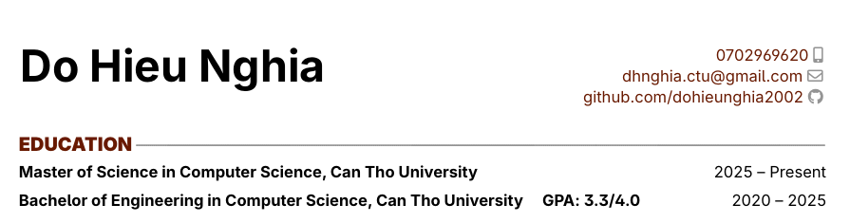
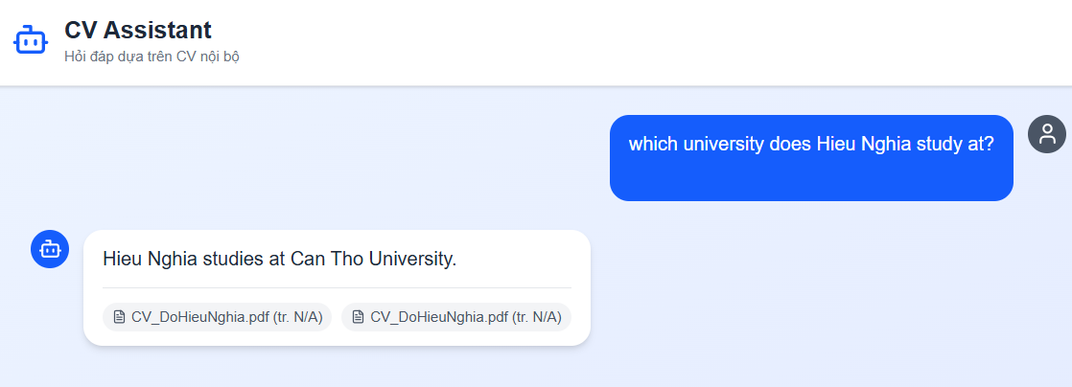
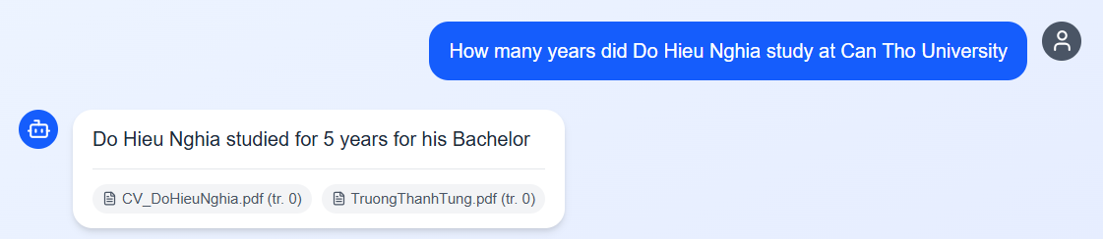
Thảo luận về kết quả

Slide 9
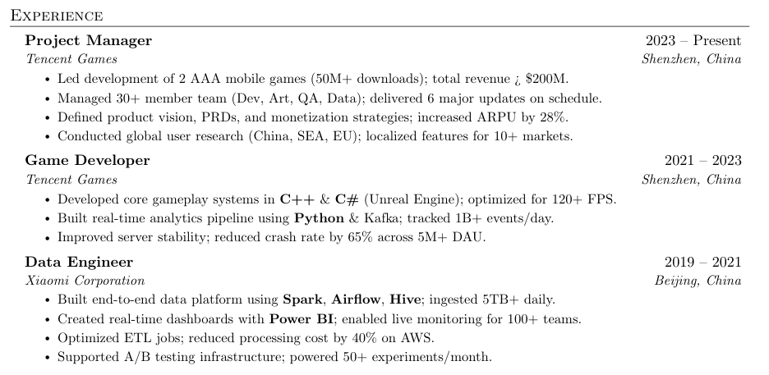
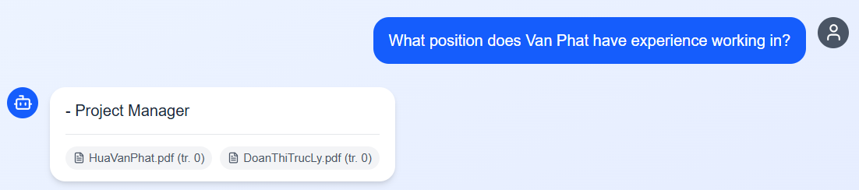
Thảo luận về kết quả
Chatbot đọc thông tin còn thiếu kinh nghiệm ở vị trí Game Developer và Data Engineer của
ứng viên Hua Van Phat

Slide 10
Thảo luận về kết quả
Xây dựng hoàn chỉnh hệ thống;
Triển khai thành ứng dụng web để người dùng cuối sử dụng;
Minh bạch về nguồn trích dẫn;
Hạn chế: hệ thống trả lời vẫn chưa được chính xác do đặc thù ngôn ngữ tiếng Việt.

Slide 11
Hướng phát triển
Cải tiến chất lượng Retriever;
Fine tune cho LLM;
Áp dụng multi-turn conversation để hệ thống trả lời theo ngữ cảnh dài;

Slide 12
Hướng phát triển
https://github.com/dohieunghia2002/HR_ChatbotSupport
Công việc | Người thực hiện
Thu thập dữ liệu về chương trình đào tạo Thạc sĩ | Kiệt
Thu thập dữ liệu về chương trình đào tạo Tiến sĩ | Nghĩa
Thử nghiệm với mô hình LLM: Qwen2-1.5B-Instruct | Nghĩa
Thử nghiệm Gemini API với dữ liệu CTĐT | Kiệt
Thử nghiệm Open AI API với dữ liệu CTDT | Kiệt
Thu thập dữ liệu CV | Kiệt + Nghĩa
Thử nghiệm Gemini API với dữ liệu CV | Nghĩa
Triển khai thành website | Nghĩa
Soạn slide báo cáo | Kiệt + Nghĩa

Slide 13
THE END

